Slide 1
Лекция 3
СЕНСОРНАЯ ОСТРОТА.
Роль наблюдателя/металичности

Slide 2
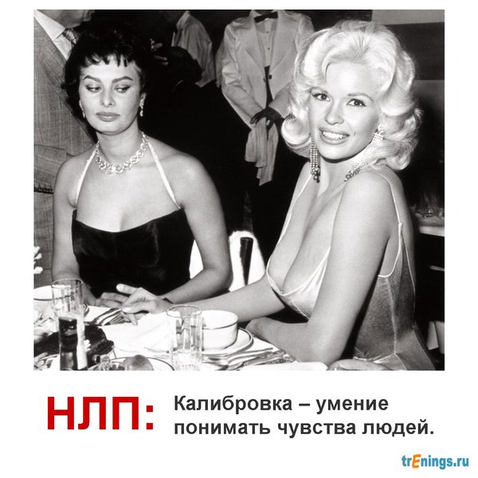
МОДЕЛЬ НЛП: КАЛИБРОВКА

Slide 3
Сенсорная острота – способность замечать внешние поведенческие признаки других людей, следить за ними и наделять их смыслом.
Человек постоянно и неизбежно неосознанно посылает различные сигналы, свидетельствующие о его состоянии и внутренних процессах обработки информации. Знание и использование невербальных ключей позволяет нам устанавливать и поддерживать раппорт на тех уровнях, которые обычно не осознает отправитель сообщений.

Slide 4
Наблюдайте за:
Дыханием;
Изменениями цвета лица;
Малейшими изменениями мышечного тонуса;
Изменениями формы нижней губы;
Звучанием/ тоном голоса.

Slide 5
Калибровка – это сопоставление внешних признаков и внутреннего состояния человека.
Калибровка – настройка на состояние человека и его внутренние операции по обработке сенсорной информации на основе предварительного наблюдения за внешними невербальными сигналами.

Slide 6
Конгруэнтность - состояние, в котором слова человека соответствует его действиям; его невербальные сигналы и вербальные утверждения соответствуют друг другу; состояние целостности, адекватности, внутренней гармонии, отсутствия конфликта.

Slide 7
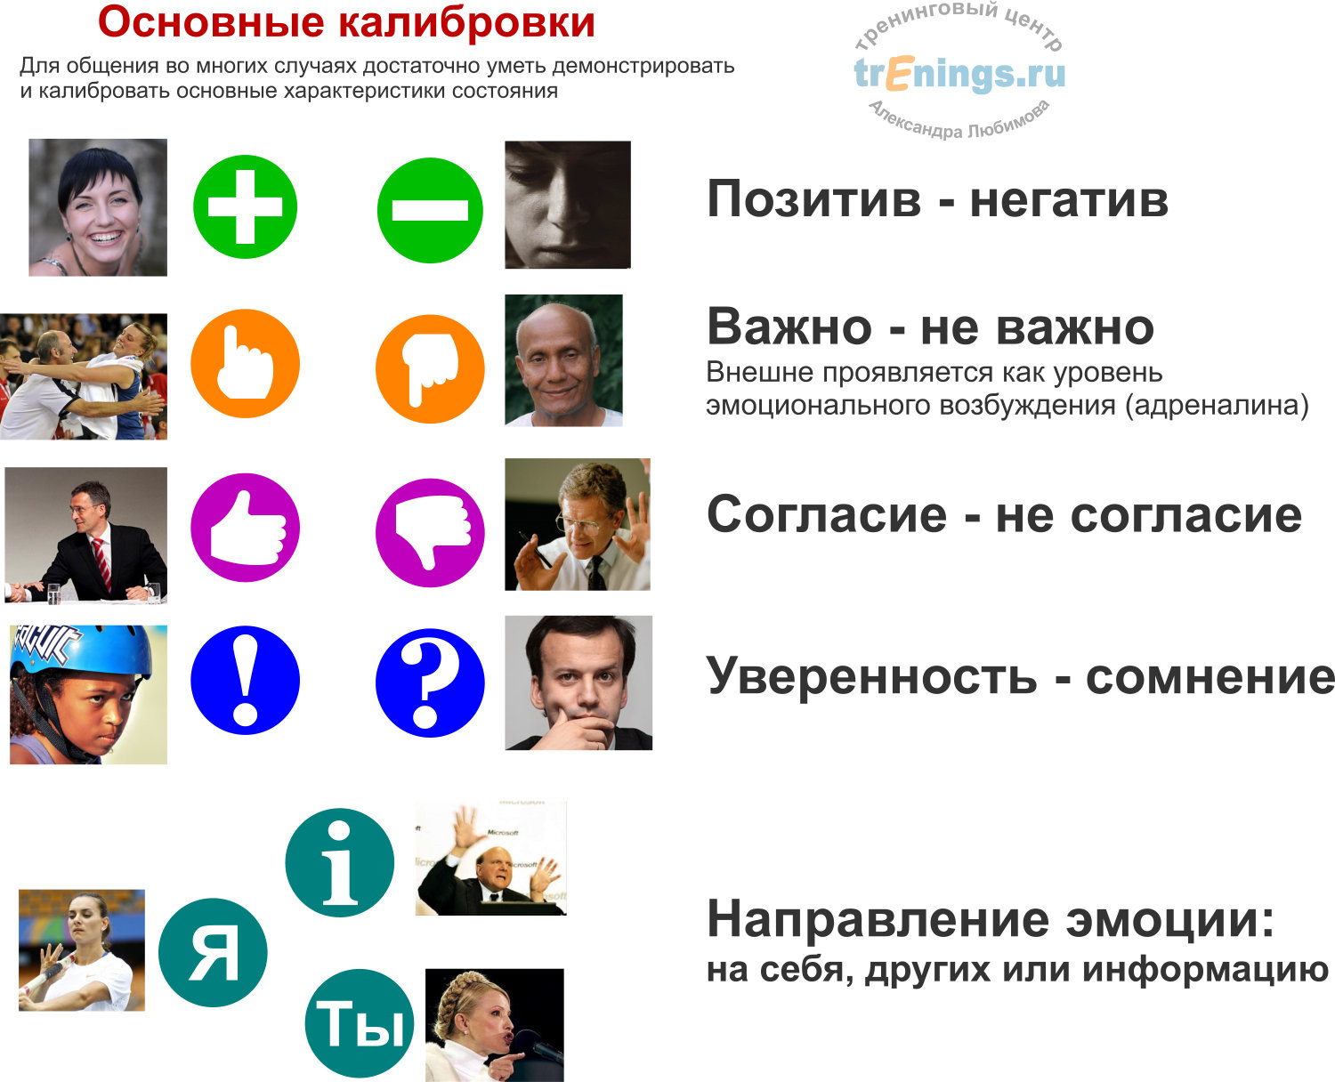
ОСНОВНЫЕ КАЛИБРОВКИ для общения во многих случаях достаточно уметь демонстрировать и калибровать основные характеристики состояния

Slide 8
Так что для калибровки обычно сначала создаётся ситуация, в которой человек точно реагирует как нам надо, и мы можем заметить эти самые внешние признаки. А потом уже смотрим, насколько реакции схожи. Например, если вы к человеку обратитесь по имени, он выдаст наружу невербальный (а иногда и вербальный) сигнал согласия. Остаётся только это всё заметить и запомнить: уголки губ вверх, плечи расслаблены, наклон туловища вперёд, морщинки у внешних уголков глаз («гусиные лапки»). И уже можно проверять, насколько он «искренен» в своём согласии при ответе на нужные вопросы: подпишет ли он договор, придёт домой к семи и нравится ли ему ужин (но тут лучше использовать калибровку «нравится - не нравится»).

Slide 9
ВИДЫ КАЛИБРОВКИ
Интуитивная или аналитическая
Интуиция - это результат неосознаваемых внутренних расчётов
При аналитической калибровке вы «разбираете» поведение другого человека на элементы, выделяете важные и сравниваете результаты.
А вот интуитивно мы обычно действует несколько хитрее: мы сопереживаем человеку и оцениваем собственное состояние - эта стратегия в психологии называется «эмпатия».

Slide 10
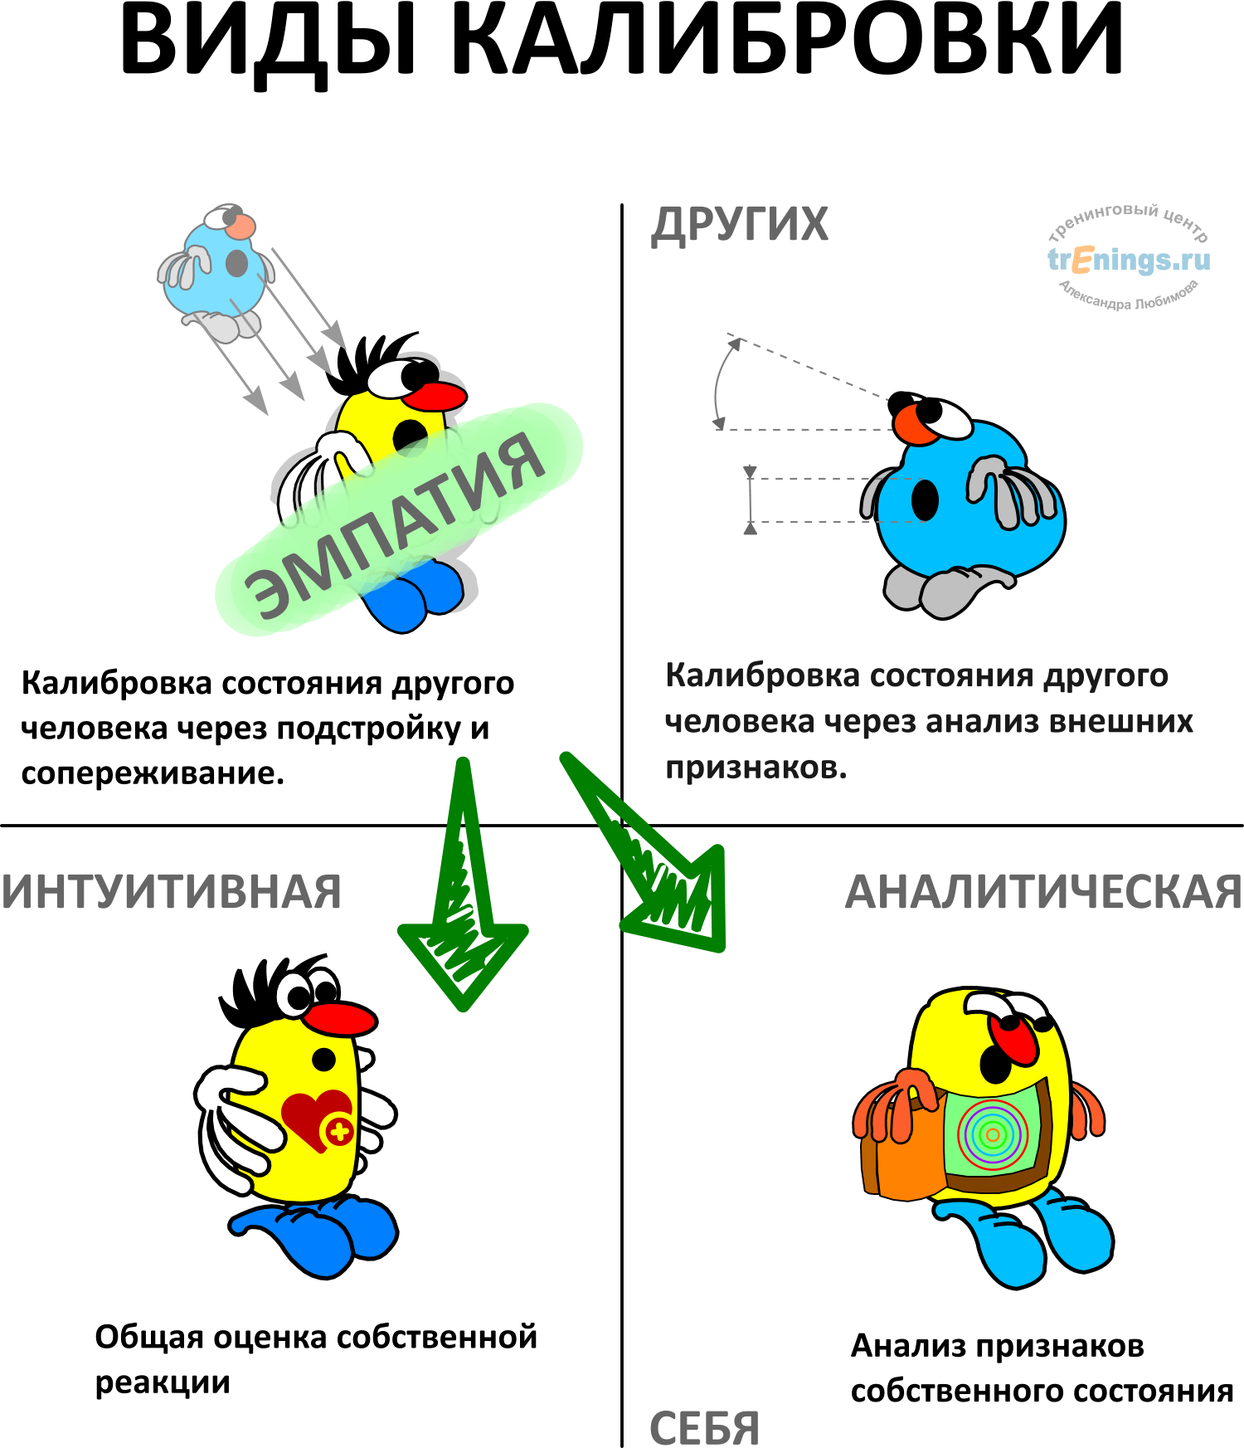

Slide 11
Роль наблюдателя/металичности
1. Следить за временем выполнения каждого упражнения.
2. Следить за правильностью выполнения упражнения.
3. Предоставлять по требованию «A» качественную обратную связь. «В» не вмешивается, за исключением тех случаев, когда упражнение выполняется плохо или неверно.
4. Помогать «A» поддерживать хорошее «ресурсное состояние». Если «A» придет в недоумение, замешательство или не поймет чего-либо, «В» осторожно помогает «A» вернуться в прежнее ресурсное состояние.
5. Наблюдать реакции «Б» по отношению к «A». Если реакции «Б» по отношению к «A» станут неконгруэнтными, «В» отмечает это и информирует «A» в процессе обсуждения после завершения задания (но не во время его выполнения).
6. Во время обсуждения после выполнения задания предоставлять качественную обратную связь «A». Сначала похвалите, а затем тактично укажите на необходимые улучшения.
7. Предоставить аналогичную обратную связь «Б».
8. Для качественного выполнения упражнения необходимы три человека. В процессе выполнения упражнений можно многому научиться. Присутствие «В» гарантирует, что каждый участник извлечет выгоду из упражнения.
Если «В» заметит, что «A» работает ниже своих возможностей в конкретном упражнении, он «подстегивает» «A» просьбой быть в следующем упражнении более требовательным к себе.

Slide 12
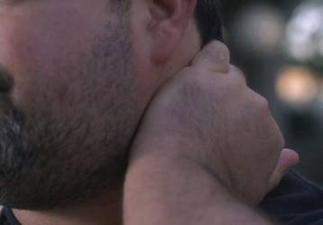
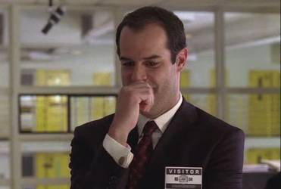
Отрицательные переживания
Вот если человек испытывает сильные неприятные эмоции- стыд, вина, страх - довольно часто он начинает тереть или трогать различные чувствительные части тела - нос, шею, губы, руки, прикусывает губы (обычно, женщины)

Slide 13
Глазодвигательные паттерны
В очередной раз перечитывая «Мастер и Маргарита» неожиданно для себя обратил внимание на такой диалог Артиста с Никанором Ивановичем Канавкиным:
«Верю! Эти глаза не лгут. Ведь сколько же раз я говорил Вам, что основная Ваша ошибка заключается в том, что Вы недооцениваете значение человеческих глаз. Поймите, что язык может скрыть истину, а глаза – никогда! Вам задают внезапный вопрос, Вы даже не вздрагиваете, в одну секунду Вы овладеваете собой и знаете, что нужно сказать, чтобы укрыть истину и весьма убедительно говорите, и ни одна складка на Вашем лице не шевельнется, но, увы, встревоженная вопросом истина со дна души на мгновение прыгает в глаза, и все кончено. Она замечена, а Вы пойманы!»
М. А. Булгаков «Мастер и Маргарита»

Slide 14
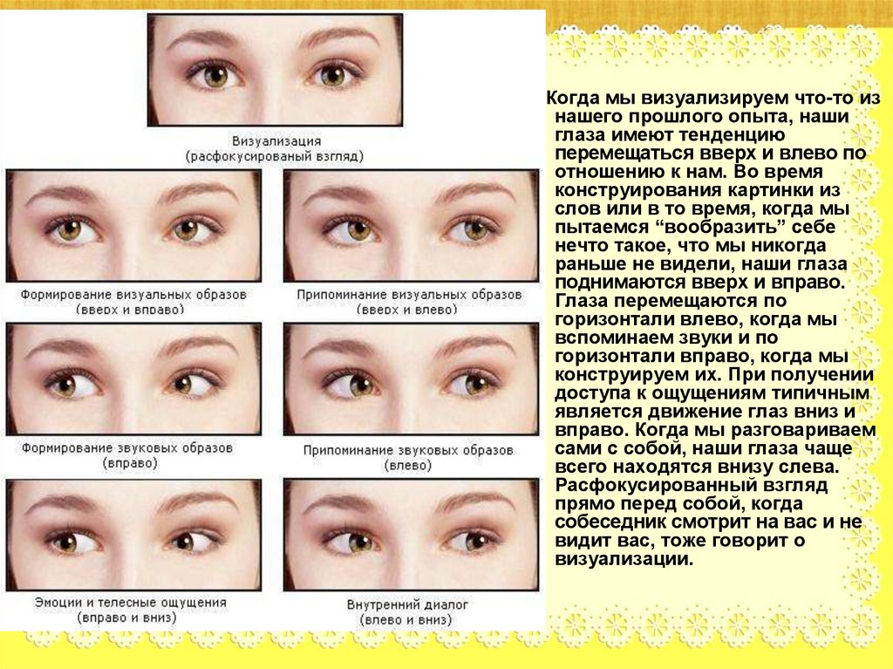
Глазные ключи доступа
ОБЩАЯ СТРУКТУРА ГЛАЗОДВИГАТЕЛЬНЫХ ПАТТЕРНОВ

Slide 15
Михаил Афанасьевич Булгаков, безусловно, не знал НЛП!!!
Он умер за пол - века до того, как известный гипнолог и психотерапевт Милтон Эриксон обнаружил закономерности движения человеческих глаз. Он первый описал стратегии движения глаз, как способ обработки внутреннего опыта человека. Или, проще говоря, движения глаз указывают, как именно происходит обработка информации мозгом на бессознательном уровне.

Slide 16
Ричард Бендлер и Джон Гриндер (основатели НЛП) спустя еще десяток лет сформулировали данную закономерность в одну из - Глазодвигательные паттерны. Еще не редко она называется - Ключи доступа, или Паттерны глаз.

Slide 17
Вообще в НЛП много сложных и непонятных терминов. Так, например, термин паттерн (от англ. pattern — образец, матрица), означает не что иное, как шаблон. И если данную модель перевести с терминов НЛП на человеческий, то Глазодвигательные паттерны – это закономерность движения глаз.

Slide 18
ОБЩЕЕ ПРЕДСТАВЛЕНИЕ О НЕВЕРБАЛЬНОЙ КОММУНИКАЦИИ
Как правило, люди во время общения не замечают очень много невербальной (коммуникационного взаимодействия без использования слов) информации, которую передают друг другу! Чаще всего мы ищем смысл в словах, тогда, как язык тела или движения глаз ускользают от нашего сознания…
Это и не удивительно. Действительно очень сложно без определенной подготовки одновременно вести дискуссию и отслеживать жестикуляцию оппонента, изменение положения его тела или конструкцию движения его глаз. А ведь все это – информация, которая стоит за словами!
Легко обнаружить, когда человек думает картинками, звуками или ощущениями. Существуют видимые изменения, которые происходят в нашем теле, когда мы думаем различными способами. Способ нашего мышления оказывает влияние на наше тело, а то, как мы используем наше тело, действует на то, как мы думаем.
Чтобы использовать знание о ведущих модальностях для создания и поддержания ситуации взаимного доверия (или наоборот), нужно уметь их выделять у собеседника.

Slide 19
Во-первых, данная модель верна для 90% правшей (людей, которые наиболее ловко использует свою правую руку по сравнению со своей левой рукой).
Во-вторых, как и в случае с левшами, так и у оставшихся 10% правшей эта схема может меняться:
- зеркально (правая половина рисунка меняется местом с левой половиной);
- верх-низ (верхняя половина рисунка меняется местом с нижней половиной);
- специфично (у человека схема паттернов закодирована индивидуально).

Slide 20
Описание схемы глазодвигательных реакций:
Верхний этаж - ВИЗУАЛЬНЫЙ визуальные представления (влево - конструкции, вправо - воспоминания);
Средний этаж-АУДИАЛЬНЫЙ (влево - конструкции, вправо - воспоминания);
Нижний этаж - внизу слева -КИНЕСТЕТИКА.
Внизу справа — ВНУТРЕННИЙ МОНОЛОГ, то есть человек про себя проговаривает что-то (не всегда осознанно);
Расфокусированный взгляд по центру обычно говорит о визуализации, то есть зрительных представлениях в приближении к трансовому состоянию.

Slide 21
В – визуальное вспоминание.
Предыдущий зрительный опыт, зрительная память.
Всё, что человек может вспомнить визуально: цвет входной двери в квартиру, как выглядит 100 российских рублей и т.д. При этом сюда будет относиться и ранее сконструированные образы, если человек о них вспоминает.
Вк – визуальное конструирование.
Создание нового опыта, планирование, математические расчеты.
Всё визуально конструируемое человеком в данный момент: как будет выглядеть этот человек, если пострижётся налысо, африканский слон заляпанный розовой краской и т.д. Так же сюда будет относиться визуализация математических расчётов.

Slide 22
А – аудиальное вспоминание.
Звуковая память – интонации, голоса, звуки, музыка.
Все воспоминания об аудиальном опыте: звук капающей из крана воды, звук флейты, голос вашего начальника и т.д.
Ак – аудиальное конструирование.
Создание нового аудиального опыта, сочинение музыки.
Собственно, всё что человек не слышал ранее, но может придумать. Новые интонации, звуки, голоса. – Как будет звучать голос этого человека в пустой комнате? – Как будет звучать скрипка на берегу моря?

Slide 23
Ад – внутренний диалог.
Контроль речи, проговаривание.
Разговор с собой, проговаривание. Задать себе вопрос и ответить на него. – Спроси себя: – что всё это значит. Внутренний диалог так же отвечает за контроль речи, то есть анализ правильного построения фраз и того, что стоит говорить, а что нет.
К – кинестетика.
Телесная память, ощущения, вкус, запах, осязание, мета-ощущения. Всё, что связано с ощущениями, переживаниями и так далее.
– Какой на вкус яблочный сок?
– Как пахнет жасмин в солнечный день?
– Какая твоя нога теплее?

Slide 24
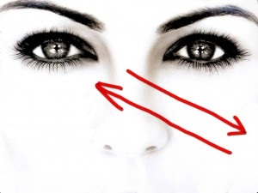
ДИАГОНАЛЬ ЛЖИ
В НЛП существует типичный шаблон движения глаз при готовности соврать.

Slide 25
психологическом плане это соответствует такой последовательности: сначала человек представляет, конструирует то, чего на самом деле нет в действительности, а потом говорит только то, что этой выдумке соответствует, ничего лишнего.
Поэтому считается, что такое движение глаз свидетельствует о готовности соврать.
О придумывании ответа, а возможно и обмане, свидетельствует взгляд сначала вправо вверх (придумал образ), а затем по диагонали влево вниз (конструирует ответ).

Slide 26
Глаза будут двигаться только в том случае, если человеку нужно найти информацию.
То есть, если нужная информация находится в «оперативной памяти», то движения глаз не будет.

Slide 27
Для более точной верификации лжи, вначале необходимо откалибровать полную схему глазодвигательных паттернов. Это нужно для того, чтобы удостовериться, что у человека все стандартно (как на картинке). Вначале задаем вопросы раздельно на каждую из модальностей. Затем, убедившись, задаем вопросы на неочевидную модальность для выявления ведущей РС (репрезентативной системы).

Slide 28
